Slide 1
ОЦЕНКА СЕЛЬСКОХОЗЯЙСТВЕННЫХ ЖИВОТНЫХ
ПО КОНСТИТУЦИИ, ЭКСТЕРЬЕРУ И ИНТЕРЬЕРУ

Slide 2
План лекции
1.Конституция сельскохозяйственных животных.
2. Экстерьер сельскохозяйственных животных
3. Интерьер сельскохозяйственный животных

Slide 3
Конституция сельскохозяйствен-
ных животных

Slide 4
Особенности телосложения, продуктивные и наследственные качества животных, их биология находят свое отражение в конституции.
Под конституцией понимают совокупность морфофизиологических и биохимических особенностей организма, обусловленных наследственностью во взаимодействии с факторами внешней среды. Конституция – это не просто сумма признаков, это качественная определенность, возникшая под влиянием сложного взаимодействия формы и функции.
Правильному пониманию конституции способствовало учение И.П.Павлова. В его основе лежит единство внешнего и внутреннего, части и целого, формы и содержания.
Учение о телосложении и конституции сельскохозяйственных животных имеет древнюю историю. В Китае за 2700 лет до н.э. в книге Цэя Сысе особенности экстерьера лошадей увязывались с их поведением, здоровьем, развитием внутренних органов. Этими особенностями необходимо было руководствоваться для отбора хороших лошадей. Более поздние упоминания об экстерьере лошадей и его связи с работоспособностью имеются в книге арабского ветеринара АбуБекра (XIV век). Имеются они и в сочинениях древних римлян и греков.

Slide 5
Слово «конституция», происходит от латинского слова «constitutio», что означает строение, устройство. Учение о конституции берет свое начало с момента, когда человек установил, что наблюдается определенная связь между особенностями телосложения человека и состоянием его здоровья, болезнями и их течением. Впервые понятие о конституции в медицину ввел древнегреческий врач и философ Гиппократ в 460 – 377 годах до н.э. Он полагал, что конституция является наследственным признаком человека.
Необходимо отличать понятие «телосложение» животных от понятия «конституция». Наиболее четко их разграничил П.Н. Кулешов, который считал, что конституция – это комплекс биологических свойств организма, в который входят как телосложение, так и физиологические и наследственные факторы. Таким образом, телосложение является одним из составных элементов конституции, внешним его проявлением, стабилизирующим фактором, обеспечивающим жизнедеятельность организма во внешней среде.

Slide 6
Одной из удачных классификаций типов конституции сельскохозяйственных животных является классификация, предложенная в 1936 году швейцарским ученым, медиком по образованию У. Дюрстом. В основу классификации У. Дюрст положил интенсивность обменных процессов в организме и, как следствие этого, возникновение особенностей в телосложении, развитии тех или иных органов и тканей, т.е. физиологический и морфологический принципы. Из предложенной им классификации интерес для животноводов представляют два основных типа – дыхательный и пищеварительный.

Slide 7
Дыхательный тип, или тип повышенного обмена веществ, характеризуется большой интенсивностью окислительно-восстано-вительных процессов в организме, что органически связано с хорошим развитием легких, сердца и, как следствие этого, грудной клетки. Удлинение груди происходит за счет косой постановки ребер. Удлинение грудной клетки ведет к удлинению позвоночника, поясницы и крестца, т.е. животные дыхательного типа имеют удлиненную форму тела. Высокая интенсивность окислительных процессов и большой расход энергии на обеспечение продуктивности препятствуют синтезу и отложению жировой ткани, поэтому животные этого типа отличаются сухощавостью и высоконогостью. Этот тип конституции присущ преимущественно высокопродуктивным молочным коровам, быстроаллюрным породам лошадей (арабская, чистокровная, ахалтекинская породы), некоторым породам собак (русская псовая, афганская), яйценоским породам кур.
Величина реберного угла должна составлять 133 – 140°.

Slide 8
К пищеварительному типу относятся животные, у которых величина реберного угла не превышает 100 – 120°. Ребра у животных этого типа конституции поставлены перпендикулярно к линии позвоночника, туловище имеет округлую, бочкообразную форму и поставлено на коротких ногах, прекрасно развита мышечная ткань. Если у представителей дыхательного типа конституции ведущая роль в окислительно-восстановительных процессах принадлежит щитовидной железе, то у пищеварительного типа – половым железам и надпочечникам при относительно пониженной функции щитовидной железы. Это способствует повышенному отложению жира. У животных этого типа более толстая и рыхлая кожа. Они характеризуются более спокойным поведением. К этому типу в основном относятся мясные специализированные породы крупного рогатого скота, тяжелоупряжные породы лошадей, мясные породы овец и сальные породы свиней. Таким образом, животные дыхательного и пищеварительного типов конституции различаются между собой по габитусу (лат. habitus – вид, наружность, внешний облик животного, человека…), направлению продуктивности, особенностям обмена веществ и поведению.

Slide 9
Однако эта классификация не нашла широкого распространения у животноводов по следующим причинам. Формат телосложения не всегда совпадает с уровнем продуктивности и не характеризует интенсивность обмена по предложенным У. Дюрстом показателям. Предложенные типы конституции имеют общий характер и трудно применимы по отношению к некоторым видам сельскохозяйственных животных. Поэтому были предложены и другие классификации типов конституции, из которых наибольшее распространение и практическое применение получила классификация, предложенная профессором П.Н. Кулешовым. В ее основу был положен анатомо-гистологический принцип с учетом направления продуктивности животных.
. В основу классификации положено относительное развитие костяка, кожи, мускулатуры, жировой ткани и внутренних органов у животных различного направления продуктивности. В связи с этим П.Н. Кулешов выделил четыре основных типа конституции сельскохозяйственных животных: нежный, грубый, плотный и рыхлый.

Slide 10
Животные нежного типа конституции характеризуются наличием тонкого и нежного костяка, слабо развитой мускулатуры, тонкой нежной кожи. Это в основном высокопродуктивные животные узкоспециализированных пород крупного рогатого скота молочного направления продуктивности, быстроаллюрные породы лошадей, шерстные породы овец, охотничьи и декоративные породы собак. Животные этого типа конституции весьма требовательны к условиям кормления, содержания и использования. Быстро реагируют на улучшение кормления повышением продуктивности.
В противоположность нежному типу конституции животные грубого типа конституции имеют мощный и грубый костяк, хорошо развитую мускулатуру, толстую, грубою кожу с большим количеством подкожного жира. К этому типу конституции в основном относятся рабочий крупный рогатый скот, тяжелоупряжные породы лошадей, некоторые мясные породы крупного рогатого скота и овец. Они относительно не требовательны к условиям внешней среды, выносливы и отличаются хорошим здоровьем. Это в основном аборигенные породы сельскохозяйственных животных.

Slide 11
Особое место в этой классификации занимают животные плотного типа конституции. Им присущи крепкий костяк, хорошо развитая мышечная система, отличающаяся наличием тонких, длинных мышечных волокон. Практически отсутствует подкожная жировая прослойка. Тонкая эластичная кожа способствует рельефному выделению отдельных мышц. Это сильные и выносливые животные, обладающие хорошим здоровьем. Такой тип конституции высоко ценится среди коневодов и собаководов. Большинство выдающихся лошадей принадлежит к этому типу конституции.
Противоположным плотному типу конституции является рыхлый тип. Особи, относящиеся к этому типу конституции, обладают хорошо развитым костяком и мышечной тканью с большими жировыми прослойками между мышечными волокнами, толстым слоем подкожной жировой клетчатки, округлыми формами тела и отсутствием четких переходов между отдельными частями тела. К этому типу в основном относятся животные мясных пород крупного рогатого скота, сальные породы свиней, тяжелоупряжные породы лошадей. По своему темпераменту это спокойные животные.

Slide 12
Академик М.Ф. Иванов предложил в дополнение к этой классификации выделить сильный (крепкий) тип конституции, к которому следует относить всех выдающихся животных.
Выделенные типы конституции – это основные модельные типы, которые относительно редко встречаются в пределах одной популяции сельскохозяйственных животных. Чаще всего в пределах одной популяции встречаются особи с различными переходными типами. Это могут быть животные нежного плотного типа, грубого плотного, рыхлого нежного и т.д.

Slide 13
В результате воздействия длительной и односторонней селекции на улучшение того или иного типа хозяйственно полезного признака у животных возникает такое явление, как переразвитость, которое граничит с патологией как по отношению к целостному организму, так и к отдельным статям или их группам. Это ведет к ослаблению конституционального типа и к вырождению целых пород сельскохозяйственных животных. Чаще всего признаки ослабления конституции появляются у узкоспециализированных пород. Классическим примером длительного одностороннего отбора по одному признаку, приведшего к ослаблению конституционального типа, является появление электоральных овец, которые имели крайне изнеженный переразвитый тип конституции. Их характеризовала сухая переразвитость. Это были тонкокостные овцы с перехватами за грудью, переутонченным туловищем на высоких ногах, тонкой шеей, острой холкой, крайне утонченной кожей и прозрачными ушными раковинами, со слабо выраженным половым диморфизмом. Такой тип сухой переразвитости встречался и у старого типа голландского молочного черно-пестрого скота, чистокровной породы лошадей, американских рысаков, лошадей ахалтекинской породы.

Slide 14
2. Экстерьер сельскохозяйственных животных

Slide 15
Конституция и экстерьер являются проявлением наследственности животных и служат одним из критериев, характеризующих состояние здоровья, племенные, продуктивные и другие биологические качества. Поэтому оценка животных по экстерьеру и конституции входит в комплексную оценку, по которой производится их отбор.
Одним из основных методов оценки типа конституции сельскохозяйственных животных является изучение их внешних форм телосложения, т.е. экстерьера.
Экстерьером называют наружные формы телосложения, изучаемые с целью определения типа конституции, племенных и продуктивных качеств сельскохозяйственных животных.

Slide 16
Учение об экстерьере основано на трех основных принципах.
1. Направление продуктивности животного и ее уровень находят свое отражение в особенностях телосложения.
2. Наружные формы телосложения коррелятивно связаны между собой и с развитием внутренних органов животного.
3. Особенности экстерьера определяются породными особенностями животных.
Основной единицей при изучении экстерьера является стать.
Стать – это часть тела животного, которая имеет строго определенное топографическое расположение. Каждый вид сельскохозяйственных животных имеет свои особенности экстерьера, которые отличают его от других видов.

Slide 17
В начале 70-х и до 1999 года оценку молочных и мясо-молочных коров по экстерьеру проводили по 10- и 100-балльной системе, которая не обеспечивала достаточной, объективной и точной информацией, пригодной для селекции молочного скота. Эта система основывалась на принципах комбинированного мясо-молочного направления продуктивности, игнорируя факт, что в течение последних 20 лет интенсивно использовалось межпородное скрещивание с такой молочной специализированной породой крупного рогатого скота, как голштинская.
В это время в некоторых странах с развитым молочным скотоводством изучению телосложения и его оценке стали уделять все больше внимания. В начале 80-х годов в США, Канаде и странах Западной Европы была разработана совершенно новая система оценки телосложения молочных коров. Она ввела в практику новые принципы глазомерной субъективной оценки экстерьера, точно определила модельный тип молочной коровы, уменьшила влияние субъективной оценки бонитера, создала базу для оценки быков-производителей по телосложению дочерей, стандартизировала оценку по экстерьеру на уровне целых стран.

Slide 18
Это позволило ввести ее в структуру селекционных индексов многих стран и практически использовать для отбора и подбора родительских пар животных. В селекционной программе MACE (Multiple trait Across Country Evaluations) и принятых селекционных индексах оценки быков-производителей по качеству потомства удельный вес результатов оценки экстерьера в структуре индексов составляет 40% (Dekkers J.C.M, 1992).
Ниже приведены методы, которые применяют для оценки экстерьера сельскохозяйственных животных.
1. Глазомерные (визуальные) методы оценки экстерьера.
2. Объективные методы оценки:
- взятие промеров у животных;
- фотографирование и методы компьютерной оценки телосложения.

Slide 19
Глазомерная (пунктирная) оценка заключается в наружном осмотре животного. При этом сначала обращают внимание на общий вид и гармоничность сложения, а затем рассматривают отдельные стати по принятой последовательности от головы к хвосту: переднюю часть туловища, спину, поясницу, брюхо, крестец, конечности, молочные железы. Проверяют толщину и эластичность кожи, состояние шерстного покрова, упитанность. Эластичность кожи проверяют путем ее оттягивания. Если она эластична, то быстро возвращается в прежнее положение. Качество вымени оценивают как глазомерно, так и на ощупь.
На основе глазомерной оценки определяют соответствие отдельных статей экстерьера модельному типу. Отклонения от модели оценивают строго определенным количеством баллов, которые свидетельствуют о том, в какую сторону от стандарта (модели) и на сколько имеется отклонение.

Slide 20
Оценкой занимаются специалисты высокой квалификации, подготовленные для этой работы бонитеры. Они хорошо знают породу скота, анатомические и экстерьерные его особенности, имеют четкое представление о расположении и развитии отдельных органов и статей.
Основным методом оценки экстерьера молочного крупного рогатого скота в настоящее время является линейная оценка экстерьера.
Линейная оценка – это метод глазомерной количественной оценки биологических, морфологических особенностей телосложения и экстерьера молочного крупного рогатого скота. В систему линейной оценки типа телосложения включено 18 основных признаков экстерьера, каждый признак оценивается от 1 до 9 баллов. По каждому признаку определяется его среднее арифметическое значение ( ) и среднее квадратическое отклонение (σ). Вертикальная осевая линия в экстерьерном профиле соответствует нулевой отметке или 5 баллам, т.е. нормальному развитию стати. При среднем значении признака менее 5 баллов σ записывается в левой части со знаком «–»; при значении более 5 баллов в правой части со знаком «+».

Slide 21
При линейной системе оценки экстерьера развитие статей оценивается линейно, т.е. оценка всегда находится между своими экстремальными значениями (предельными). Оценка линейных свойств является независимой от других элементов оценки. Это значит, что другие стати не оказывают влияния на результат данной стати, но результаты линейной оценки данной стати оказывают влияние на общий результат оценки.
Линейная оценка экстерьера имеет широкое применение при оценке групп дочерей быков-производителей по качеству потомства. В соответствии с инструкцией оценки типа и телосложения крупного рогатого скота молочных и мясо-молочных пород оценке подвергаются 18 признаков телосложения

Slide 22
Линейную оценку типа молочного скота проводят в активной части популяции: племзаводах, племсовхозах, хозяйствах и фермах, где проверяют быков по качеству потомства. В товарных стадах проводят оценку экстерьера коров молочных и мясо-молочных пород по 10- балльной системе, которая имеет производственное значение.
Построение линейного профиля при оценке быков по типу их дочерей. Для оценки влияния быков на формирование типа их дочерей используется линейный профиль. Он наглядно иллюстрирует, какие признаки экстерьера бык улучшает, а какие ухудшает.
Организация работ и использование результатов. Линейную оценку типа коров проводят хорошо подготовленные для этой работы бонитеры совместно с зоотехниками-селекционерами хозяйств. Оценивают коров-первотелок на 2 – 4-й месяцы лактации. Оценка должна быть анонимной, т.е. отец коровы в момент оценки не указывается.

Slide 23
С целью получения объективной информации об особенностях экстерьера промеры дополнительно подвергают статистической обработке с помощью вычисления индексов телосложения или построения экстерьерного профиля.
Индексом телосложения называют процентное соотношение отдельных промеров или группы промеров между собой. Они позволяют характеризовать пропорциональность телосложения, выявлять особенности телосложения, степень развития организма. Теоретически основой вычисления индексов телосложения является наличие корреляционных связей между отдельными статями животного и развитием внутренних органов.
Ниже приведены индексы, получившие наиболее широкое распространение в практике разведения крупного рогатого скота и лошадей.

Slide 24
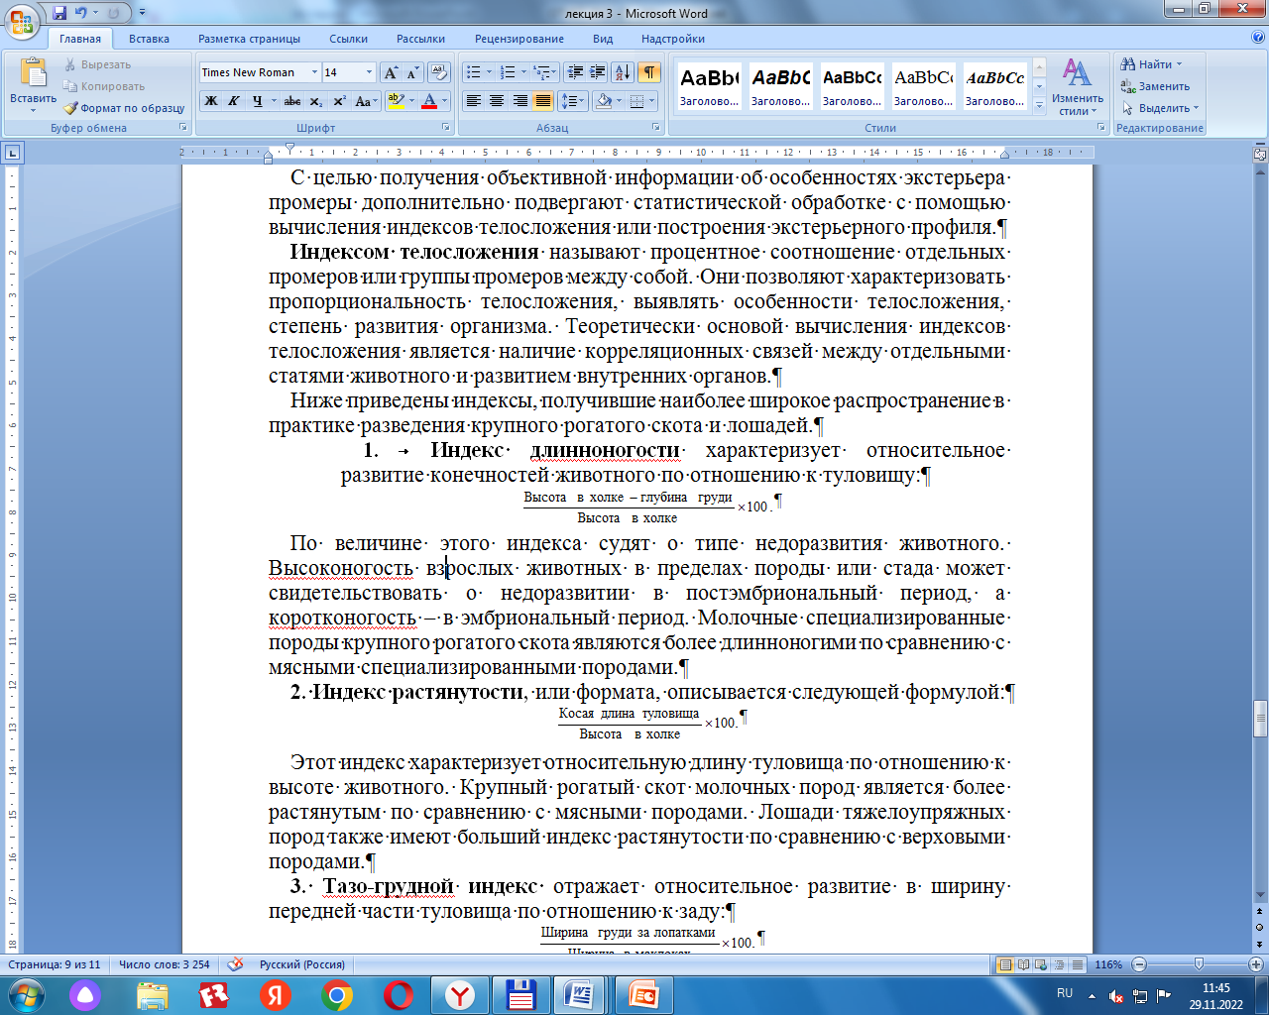
Индекс длинноногости характеризует относительное развитие конечностей животного по отношению к туловищу:
По величине этого индекса судят о типе недоразвития животного. Высоконогость взрослых животных в пределах породы или стада может свидетельствовать о недоразвитии в постэмбриональный период, а коротконогость – в эмбриональный период. Молочные специализированные породы крупного рогатого скота являются более длинноногими по сравнению с мясными специализированными породами.

Slide 25
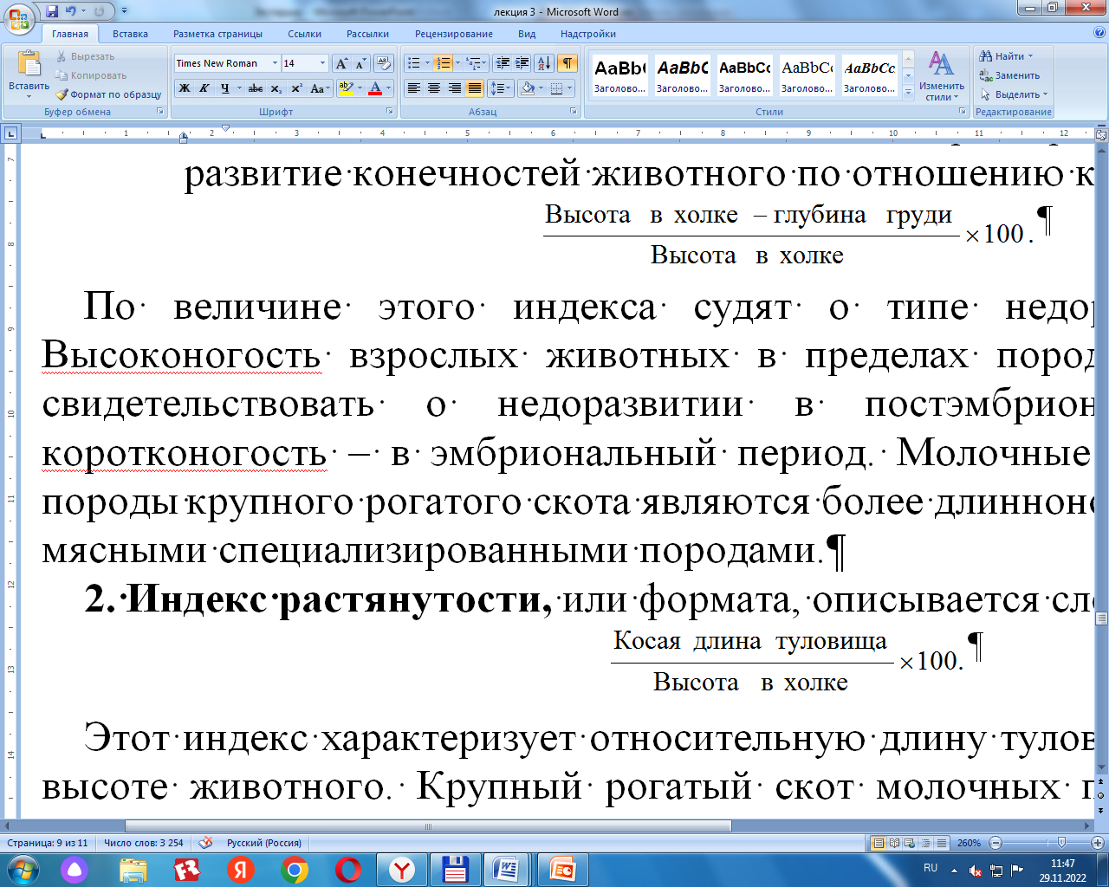
2. Индекс растянутости, или формата, описывается следующей формулой:
Этот индекс характеризует относительную длину туловища по отношению к высоте животного. Крупный рогатый скот молочных пород является более растянутым по сравнению с мясными породами. Лошади тяжелоупряжных пород также имеют больший индекс растянутости по сравнению с верховыми породами.

Slide 26
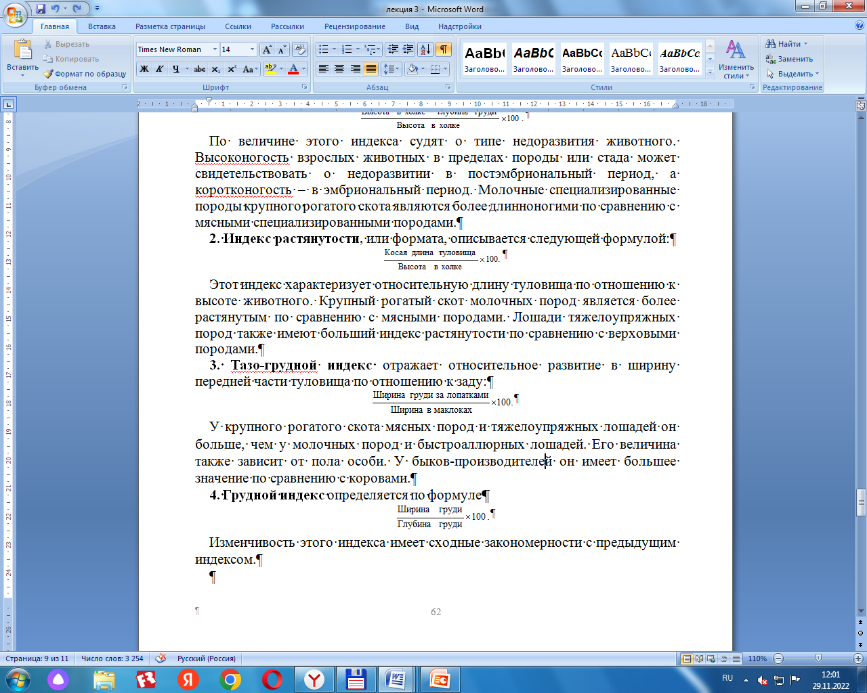
3. Тазо-грудной индекс отражает относительное развитие в ширину передней части туловища по отношению к заду:
У крупного рогатого скота мясных пород и тяжелоупряжных лошадей он больше, чем у молочных пород и быстроаллюрных лошадей. Его величина также зависит от пола особи. У быков-производителей он имеет большее значение по сравнению с коровами.

Slide 27
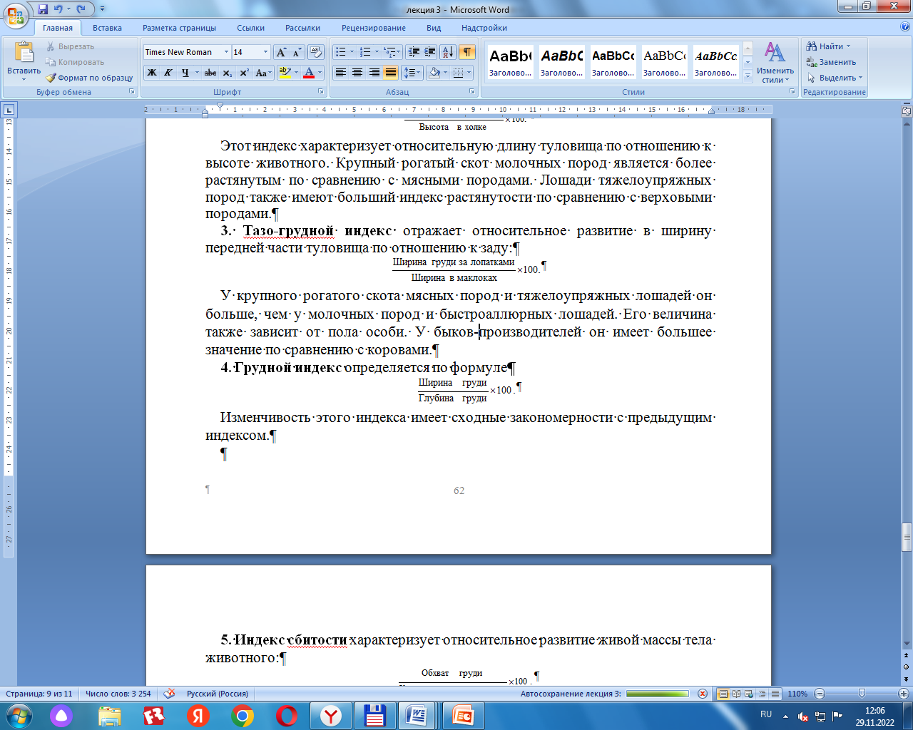
4. Грудной индекс определяется по формуле:
Изменчивость этого индекса имеет сходные закономерности с предыдущим индексом.

Slide 28
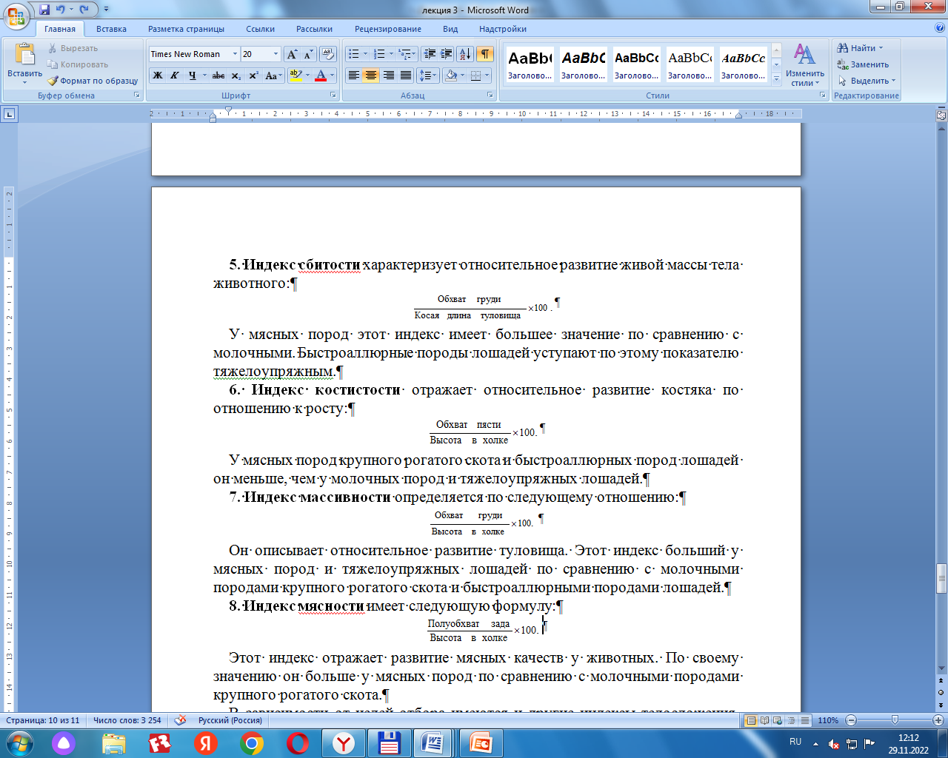
5. Индекс сбитости характеризует относительное развитие живой массы тела животного:
У мясных пород этот индекс имеет большее значение по сравнению с молочными. Быстроаллюрные породы лошадей уступают по этому показателю тяжелоупряжным.

Slide 29

6. Индекс костистости отражает относительное развитие костяка по отношению к росту:
У мясных пород крупного рогатого скота и быстроаллюрных пород лошадей он меньше, чем у молочных пород и тяжелоупряжных лошадей.

Slide 30
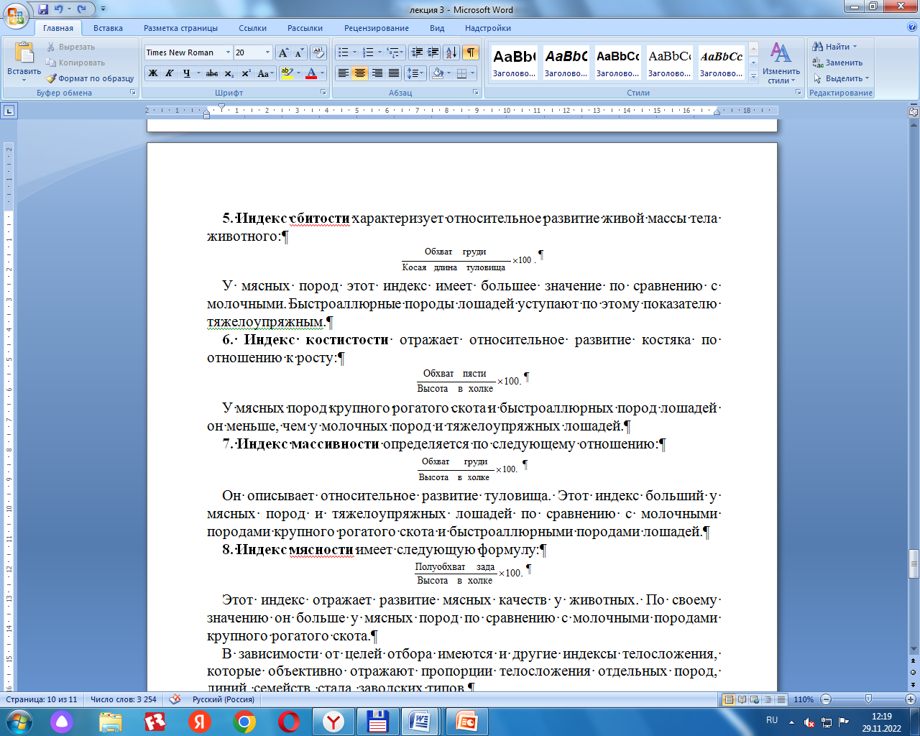
7. Индекс массивности определяется по следующему отношению:
Он описывает относительное развитие туловища. Этот индекс больший у мясных пород и тяжелоупряжных лошадей по сравнению с молочными породами крупного рогатого скота и быстроаллюрными породами лошадей.

Slide 31
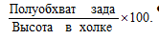
8. Индекс мясности имеет следующую формулу:
Этот индекс отражает развитие мясных качеств у животных. По своему значению он больше у мясных пород по сравнению с молочными породами крупного рогатого скота.

Slide 32
При разведении скота мясо-молочного направления продуктивности оценке экстерьера придается особое значение, поскольку лишь этим путем удается получить желательный тип животного, при этом особое внимание обращают на развитие мясных качеств.
По телосложению и экстерьеру можно судить только о возможной продуктивности, но не о ее величине, так как здесь дополнительно действуют факторы окружающей среды, сила наследственной передачи признаков от родителей к потомству.
По экстерьеру можно определить кондиции сельскохозяйственных животных. Кондиция – это состояние упитанности животного в определенный период жизни и подготовленность организма к выполнению определенных функций.

Slide 33
Различают следующие кондиции:
1. Заводская, или племенная,– отличается достаточной, но не чрезмерной упитанностью, бодрым энергичным состоянием.
2. Рабочая – характеризуется меньшей упитанностью, чем заводская, но достаточной для функциональной производительности.
3. Откормочная кондиция – отличается высокой упитанностью.
4. Тренировочная кондиция.
5. Выставочная кондиция.

Slide 34
3. Интерьер сельскохозяйственный животных

Slide 35
Интерьером называется учение о морфологических, физиологических, биохимических и генетических особенностях организма сельскохозяйственных животных, изучаемых с целью оценки их генотипа, фенотипа и прогнозирования племенных и продуктивных качеств.
Различают следующие основные интерьерные системы животного: кровеносная, нервная, пищеварительная, мышечная, железистая, репродуктивная, скелетная, генетическая, иммунная.
Все методы изучения интерьера можно подразделить на 5 групп.
1. Биохимические:
– органы пищеварения;
– органы дыхания и кровообращения;
– железы внутренней секреции.

Slide 36
2. Функциональные:
– ТВНД (тип высшей нервной деятельности);
– АКТГ (адренокортикотропный гормон гипофиза);
– полевые испытания.
3. Анатомо-морфологические:
– строение тканей;
– строение органов.
4. Иммунобиологические:
– фагоцитарная активность;
– гуморальная активность;
– активность эндотелиальной системы.

Slide 37
5. Генетические:
– группы крови;
– другие генетические маркеры.
Деятельность всех органов и систем координирует и соподчиняет нервная система, одним из основных проявлений которой является тип высшей нервной деятельности.

